Slide 1


Slide 2

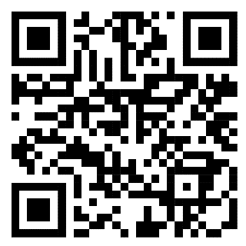



UỶ BAN NHÂN DÂN HUYỆN TIÊN LÃNG
TRƯỜNG THCS THỊ TRẤN
HỘI NGHỊ
CÁN BỘ, VIÊN CHỨC VÀ NGƯỜI LAO ĐỘNG
NĂM HỌC 2023-2024
Tiên Lãng ngày 16 tháng 10 năm 2023

Slide 3
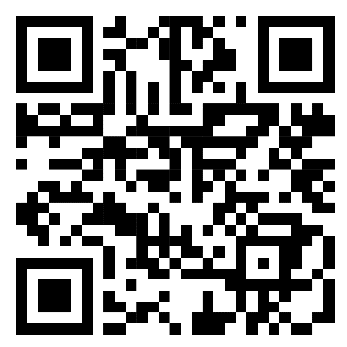
UỶ BAN NHÂN DÂN HUYỆN TIÊN LÃNG
TRƯỜNG THCS THỊ TRẤN
BÁO CÁO
Kết quả thực hiện Nghị quyết Hội nghị cán bộ, viên chức và
người lao động năm học 2022- 2023
Phương hướng, nhiệm vụ trọng tâm năm học 2023 - 2024
Tiên Lãng ngày 16 tháng 10 năm 2023

Slide 4

I. KẾT QUẢ THỰC HIỆN NGHỊ QUYẾT HỘI NGHỊ CÁN BỘ, VIÊN CHỨC VÀ NGƯỜI LAO ĐỘNG, NHIỆM VỤ NĂM HỌC 2022 -2023
1. Đặc điểm tình hình
1.1 Thuận lợi:
1.2 Khó khăn:
2. Kết quả thực hiện các chỉ tiêu Nghị quyết Hội nghị cán bộ, viên chức và người LĐ năm học 2022- 2023.
2.1. Về đội ngũ- công tác cán bộ
2.2. Về cơ sở vật chất, kinh phí:
2.3. Công tác xây dựng Đảng:

Slide 5
3. KẾT QUẢ THỰC HIỆN CÁC NHIỆM VỤ CỤ THỂ
3.1. Đánh giá việc phát triển mạng lưới trường, lớp, học sinh
TỔNG |  |  | KHỐI 6 |  |  | KHỐI 7 |  |  | KHỐI 8 |  |  | KHỐI 9
HS | NỮ | Số lớp | HS | NỮ | Số lớp | HS | NỮ | Số lớp | HS | NỮ | Số lớp | HS | NỮ | Số lớp
1093 | 527 | 28 | 268 | 136 | 7 | 291 | 137 | 7 | 283 | 134 | 8 | 251 | 123 | 7
BGH, GV, NV | Tổng số | Chia trong tổng số
 |  | Trên chuẩn |  | Đạt chuẩn |  | Dưới chuẩn
 |  | SL | % | SL | % | SL | %
CBQL | 3 | 3 | 100 | 0 | 0 | 0 | 0
Giáo viên | 50 | 50 | 100 | 0 | 0 | 0 | 0
Nhân viên | 4 | 1 | 25 | 3 | 75 | 0 | 0
Tổng cộng | 57 | 54 | 94.7 | 3 | 5.3 | 0 | 0

Slide 6

I. KẾT QUẢ THỰC HIỆN NGHỊ QUYẾT HỘI NGHỊ CÁN BỘ, VIÊN CHỨC VÀ NGƯỜI LAO ĐỘNG, NHIỆM VỤ NĂM HỌC 2022 -2023
3.1.2 Các giải pháp đã thực hiện trong việc xây dựng trường đạt chuẩn quốc gia
3.1.3 Công tác phổ cập giáo dục
3.1.4 Công tác tổ chức dạy thêm- học thêm

Slide 7
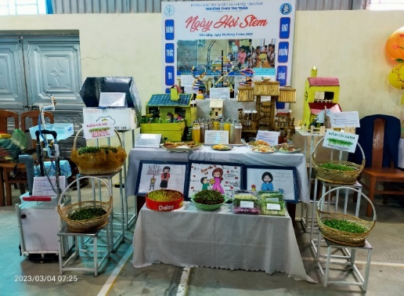
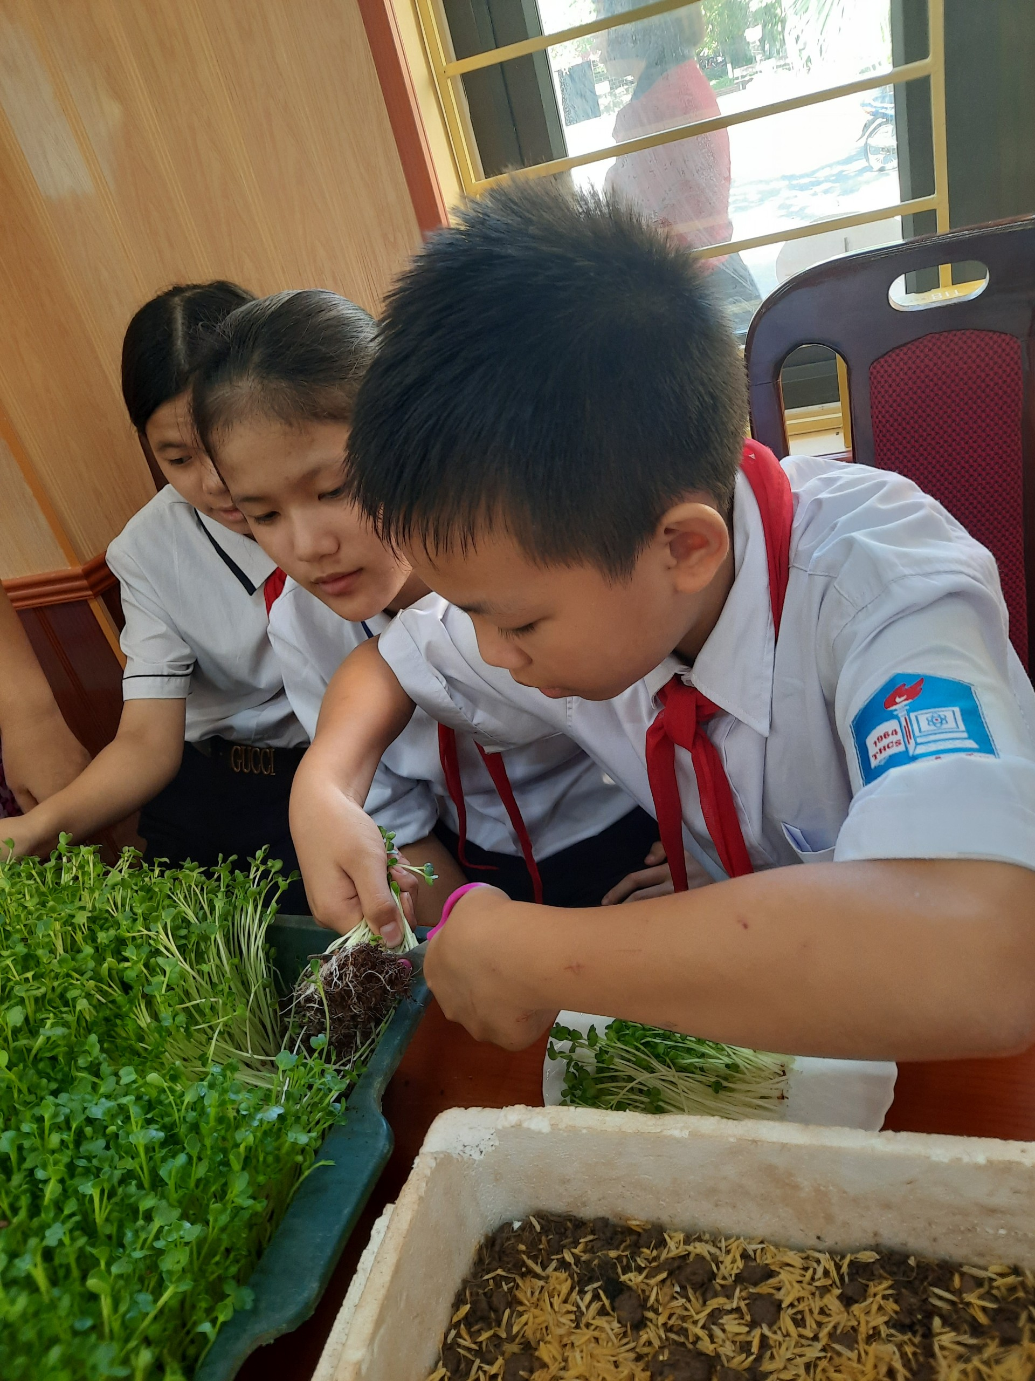
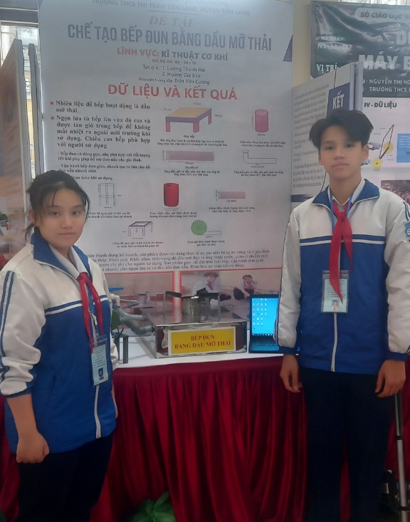
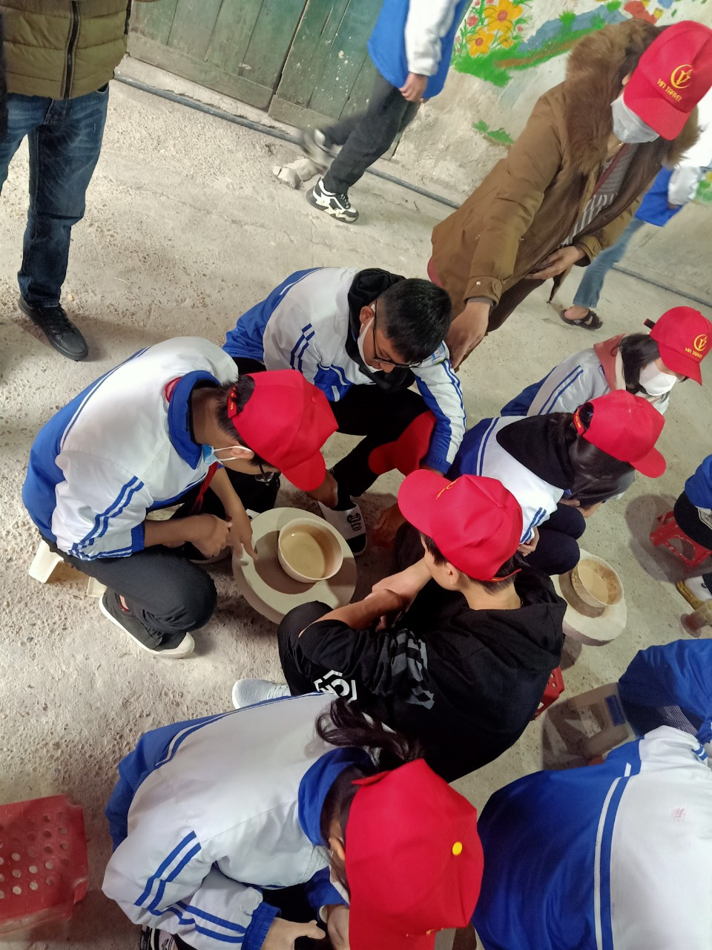
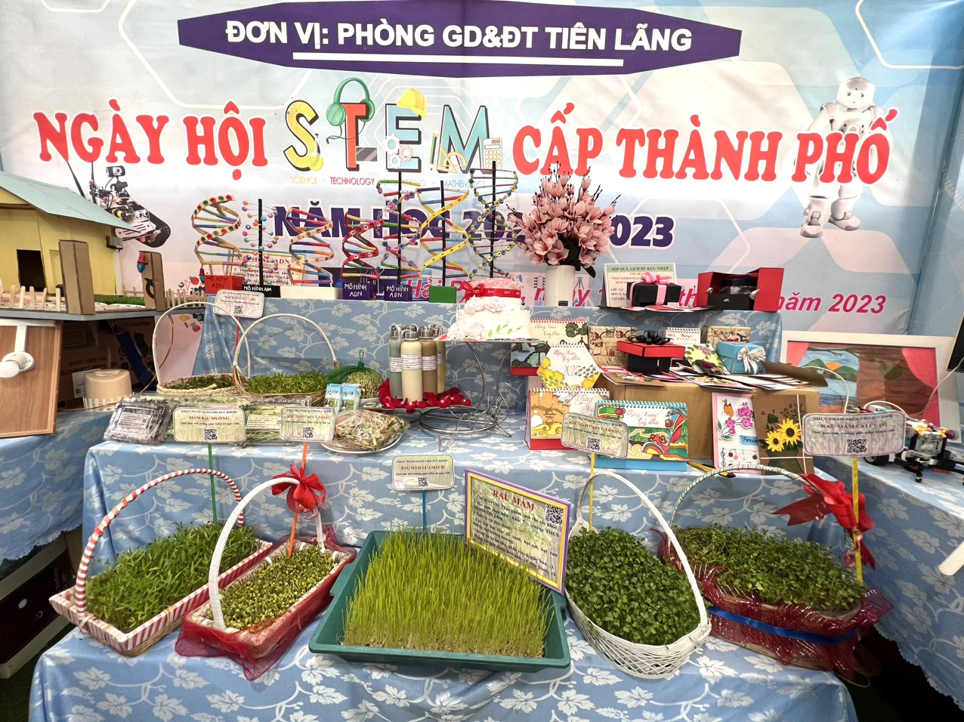
I. KẾT QUẢ THỰC HIỆN NGHỊ QUYẾT HỘI NGHỊ CÁN BỘ, VIÊN CHỨC VÀ NGƯỜI LAO ĐỘNG, NHIỆM VỤ NĂM HỌC 2022 -2023
4.1. Kết quả chỉ đạo và thực hiện nhiệm vụ giáo dục trung học cơ sở
Các hình ảnh học sinh tham gia các hoạt động giáo dục

Slide 8
KẾT QUẢ HAI MẶT GIÁO DỤC
Khối 6,7 theo thông tư 22:
STT | Tên khối | Sĩ số | Thông tư 22
 |  |  | Tổng số HS ĐG | Kết quả học tập |  |  |  |  |  |  |  | Kết quả rèn luyện
 |  |  |  | Tốt |  | Khá |  | Đạt |  | Chưa đạt |  | Tốt |  | Khá |  | Đạt |  | Chưa đạt
 |  |  |  | SL | TL (%) | SL | TL (%) | SL | TL (%) | SL | TL (%) | SL | TL (%) | SL | TL (%) | SL | TL (%) | SL | TL (%)
1 | 6 | 268 | 267 | 78 | 29 | 107 | 40 | 72 | 27 | 10 | 3.8 | 231 | 87 | 25 | 9.4 | 11 | 4.1 | 1 | 0.4
2 | 7 | 291 | 291 | 84 | 29 | 145 | 50 | 57 | 20 | 5 | 1.7 | 246 | 85 | 35 | 12 | 6 | 2.1 | 4 | 1.4
Khối 8,9 đánh giá theo thông tư 58:
STT | Khối | Sĩ số | Thông tư 58
 |  |  | Học lực |  |  |  |  |  |  |  |  |  | Hạnh kiểm
 |  |  | Giỏi |  | Khá |  | TB |  | Yếu |  | Kém |  | Tốt |  | Khá |  | TB |  | Yếu
 |  |  | SL | TL (%) | SL | TL (%) | SL | TL (%) | SL | TL (%) | SL | TL (%) | SL | TL (%) | SL | TL (%) | SL | TL (%) | SL | TL (%)
1 | 8 | 283 | 102 | 36 | 132 | 46.6 | 42 | 14.8 | 6 | 2.12 | 1 | 0.35 | 240 | 84.8 | 33 | 11.7 | 7 | 2.47 | 3 | 1.06
2 | 9 | 251 | 106 | 42.2 | 84 | 33.5 | 54 | 21.5 | 7 | 2.79 |  |  | 226 | 90 | 23 | 9.16 | 2 | 0.8

Slide 9
4.1.2. Công tác đổi mới quản lý chuyên môn và các hoạt động giáo dục
HỌC SINH GIỎI CÁC CẤP

Slide 10
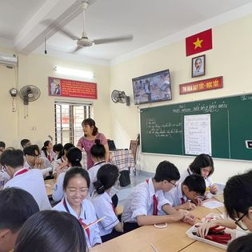
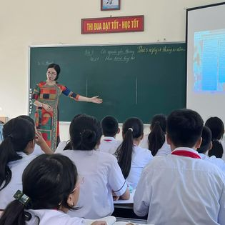
4.1.4. Việc thực hiện chương trình và sách giáo khoa mới
Hội thi GVG cấp huyện năm học 2023-2024

Slide 11
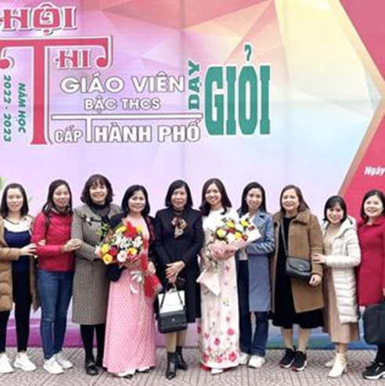
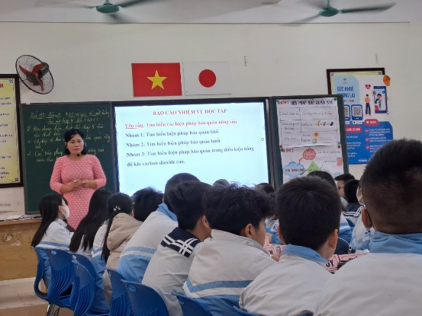
5. VỀ HOẠT ĐỘNG CÁC ĐOÀN THỂ:
5.1. Hoạt động Công Đoàn
Hội thi GVG cấp Thành Phố năm học 2023-2024

Slide 12
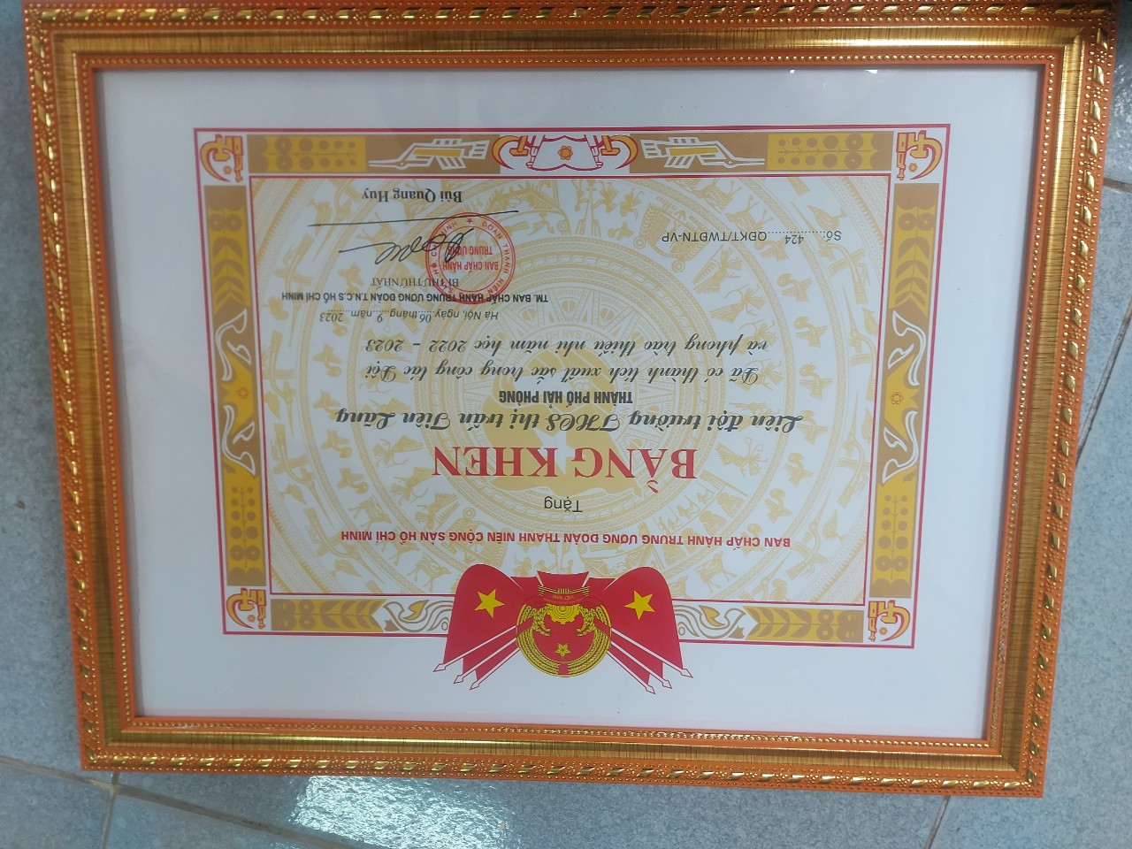
5.2. Hoạt động Đoàn đội và công tác chủ nhiệm

Slide 13
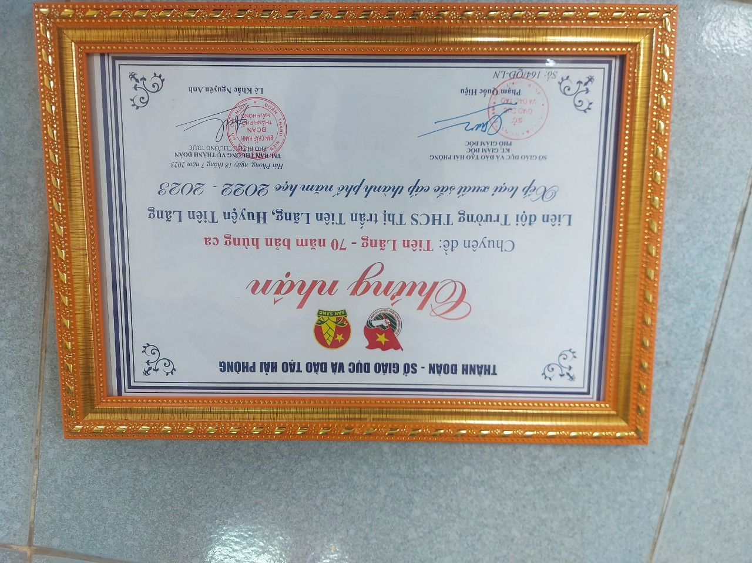

Slide 14
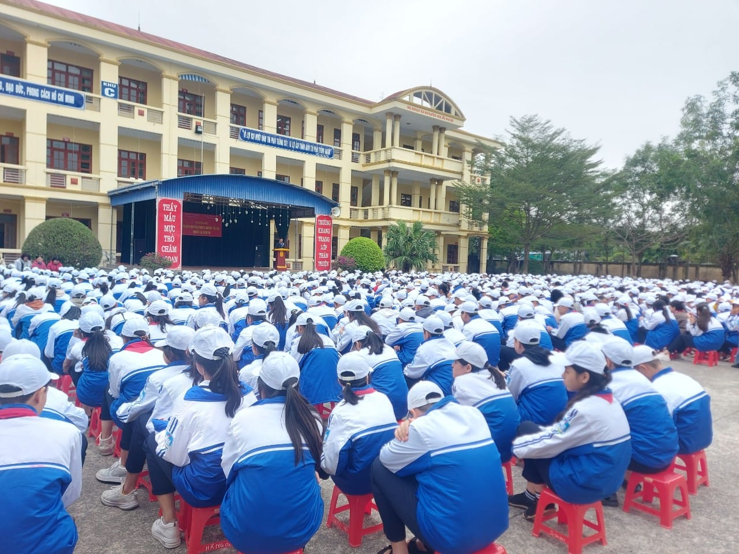
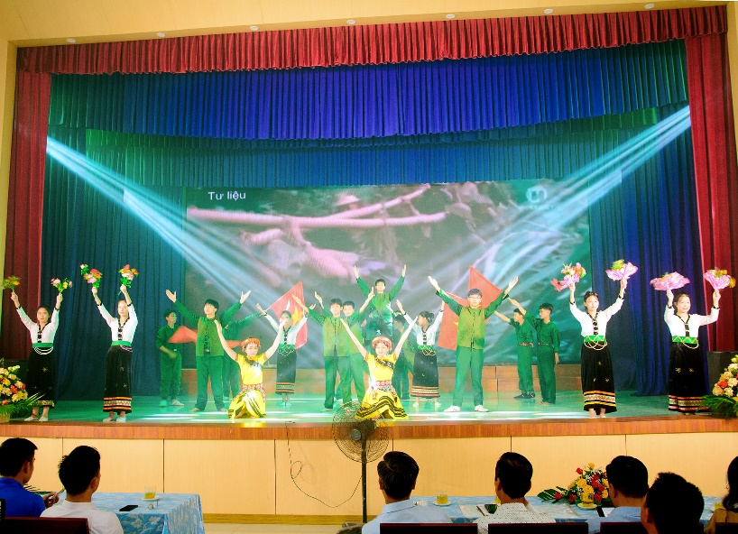

Slide 15
Kết quả đạt được năm học 2022-2023:
Chi bộ
Nhà trường
Công đoàn
Liên đội
Cá nhân
01
02
03
04
05
Hoàn thành tốt nhiệm vụ.
Số 1/21 trường trong toàn huyện
CĐCS hoàn thành xuất sắc nhiệm vụ
Bằng khen của TW Đoàn
01 BK BGD
02 BK UBND TP
08 chiến sĩ thi đua cấp cơ sở
57 LĐTT

Slide 16
II. PHƯƠNG HƯỚNG NHIỆM VỤ, GIẢI PHÁP VÀ CÁC CHỈ TIÊU NĂM HỌC 2023-2024
1. Về tư tưởng - chính trị.
2. Chuyên môn.
3. Công tác đoàn thể.
4. Chỉ tiêu cụ thể

Slide 17
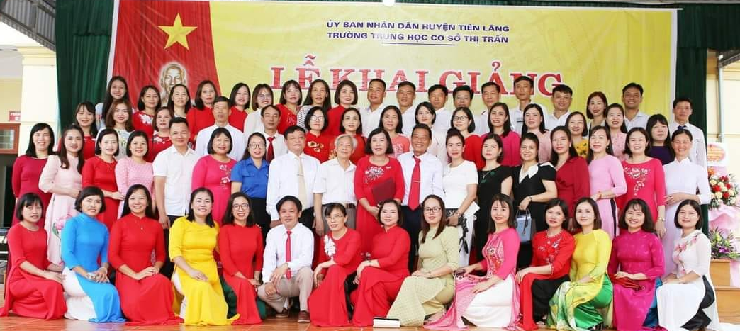
Tổng số CBGV- CNV (tính đến ngày 10/9/2023)
Tổng số cán bộ giáo viên, nhân viên của nhà trường là 59
1
Cán bộ quản lý: 03
2
Giáo viên: 52
3
Nhân viên: 04
4
Đảng viên: 47
5
Thạc sỹ: 02
6
Đại học: 54

Slide 18

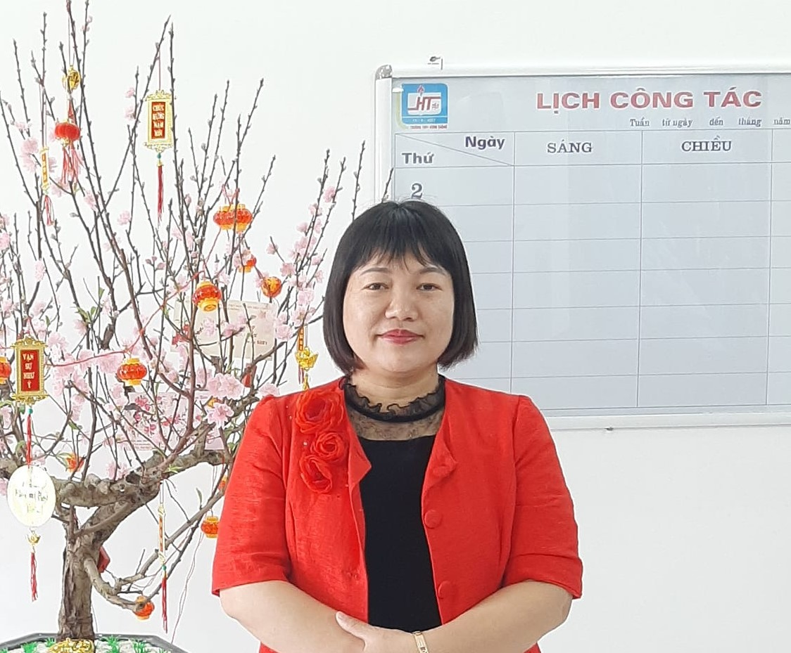
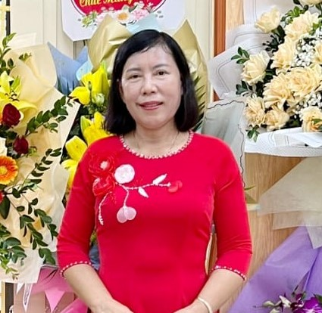
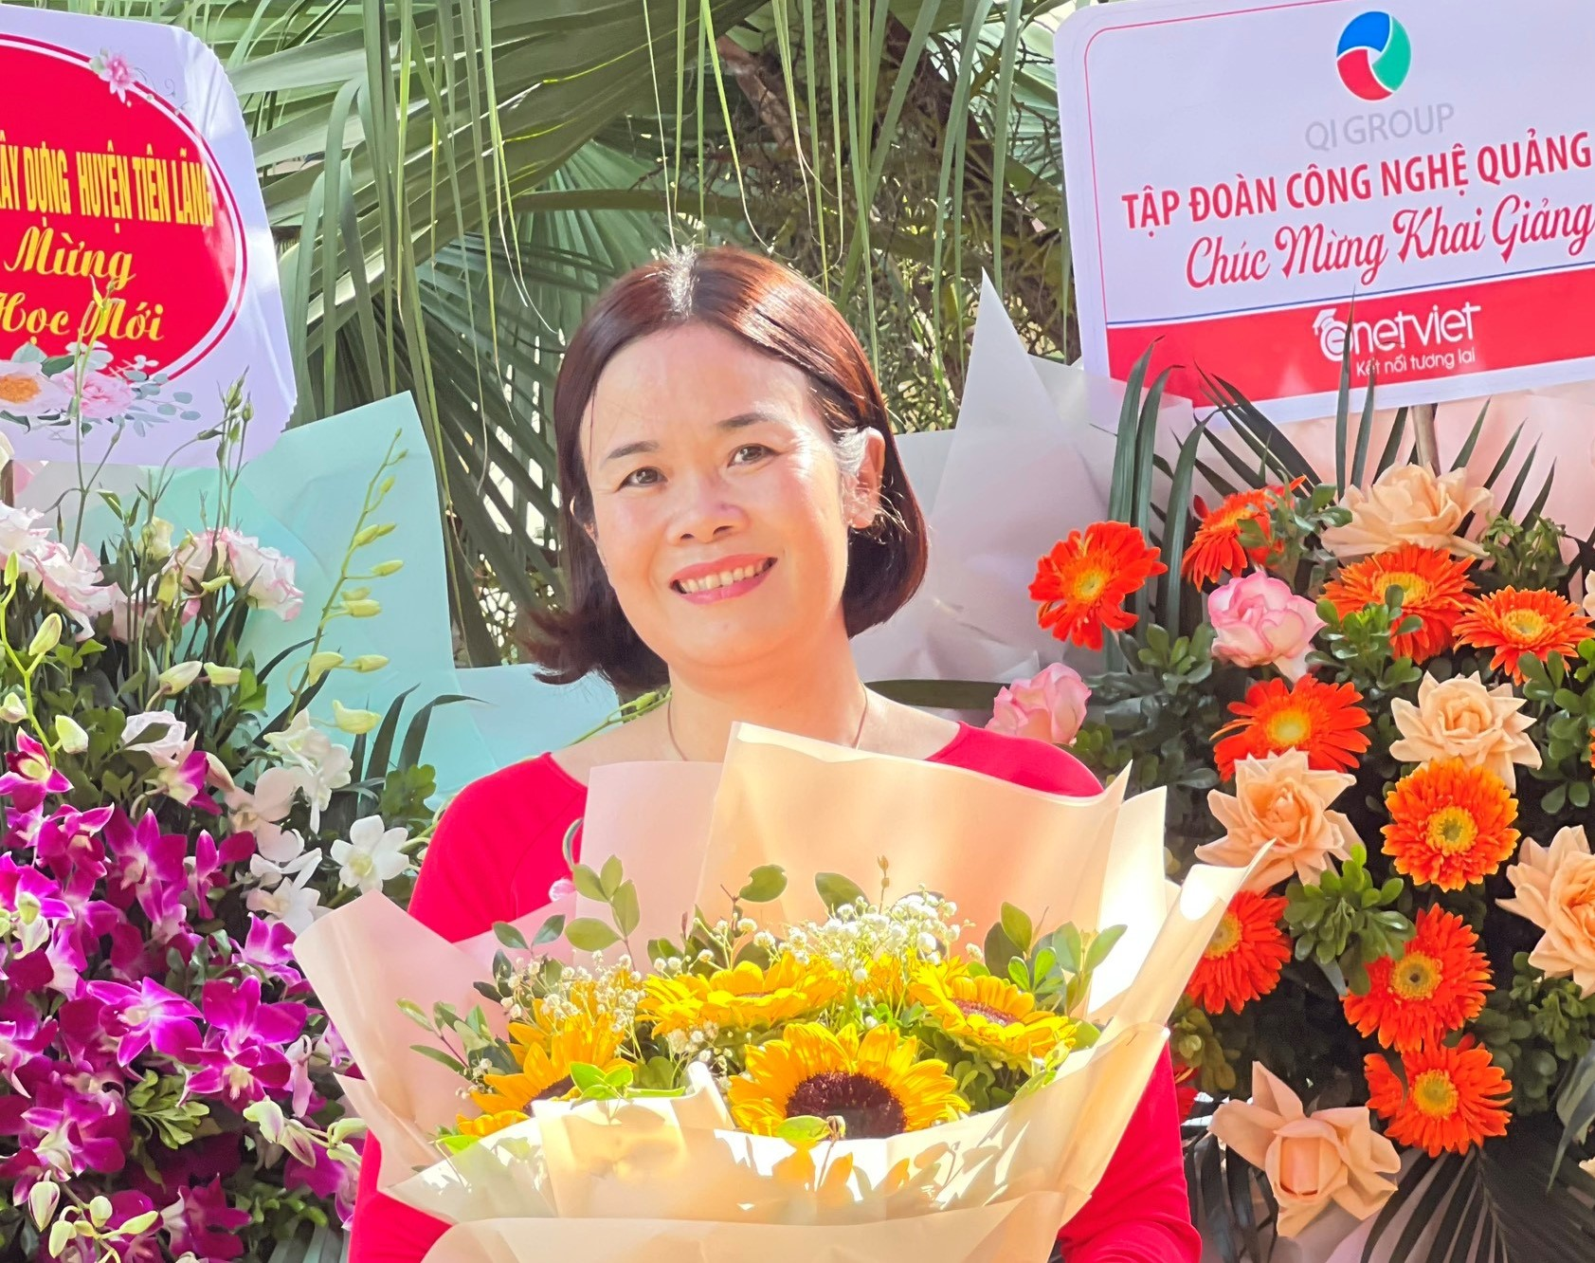
Cơ cấu quản lý
Phó hiệu trưởng
Nguyễn Thị Bình
Hiệu trưởng
Nguyễn Thị Nguyệt
Phó hiệu trưởng
Cao Thị Lệ Hoa

Slide 19
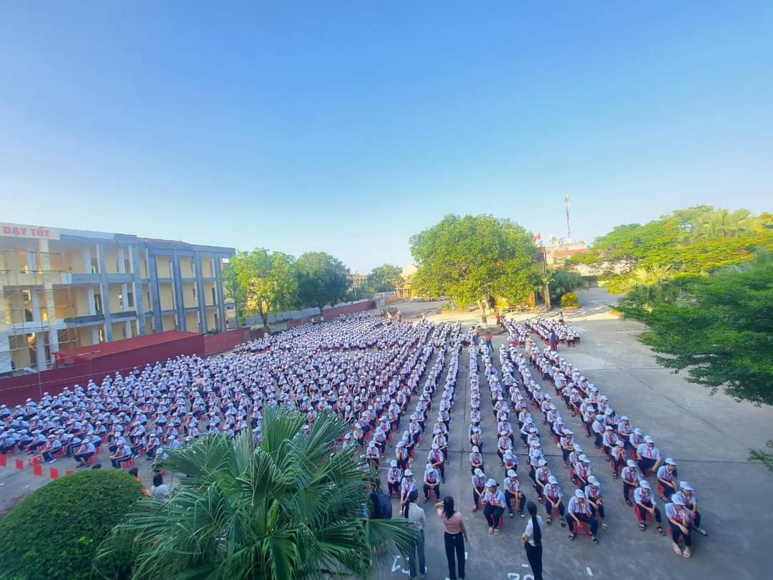
Tổng số HS năm học 2023-2024: 1.217em/29 lớp

Slide 20
Các chỉ tiêu thi đua đăng ký thực hiện trong năm học 2023-2024:
1. 100% Cán bộ GV, NV và HS chấp hành tốt chủ trương của Đảng, Pháp luật của nhà nước, không vi phạm đạo đức nhà giáo, nội qui, qui chế cơ quan và tập thể.
2. 100% Giáo viên không vi phạm qui chế dạy thêm- học thêm.
3. Chất lượng hai mặt GD:
Đối với học sinh lớp 6,7,8:
+Kết quả học tập: Tốt: 35%; Khá: 40%; Đạt: 22%; Chưa đạt: 3%
+ Kết quả rèn luyện: Tốt, Khá: 90%; Đạt: 8%; Chưa đạt: 2%
Đối với học sinh lớp 9:
+ Xếp loại văn hoá: Giỏi: 38%; Khá: 40%; TB: 18%; Yếu, Kém: 4%. + Xếp loại hạnh kiểm: Tốt, Khá: 96%; TB: 3.5%; Yếu: 0.5%.
4. Điểm thi vào lớp 10 THPT năm học 2024 - 2025 đứng thứ 1/17T và đứng thứ 25 trường/ trên toàn TP.

Slide 21
5. Số HS giỏi quốc gia: phụ thuộc vào việc tổ chức của các cấp; Số HSG TP từ 60 giải trở lên(nâng cao chất lượng giải). Số HSG cấp Huyện từ 100 giải trở lên(nâng cao chất lượng giải).(tuỳ thuộc vào tổ chức thi của cấp trên)
6. Khảo sát chất lượng cuối năm do PGD tổ chức đứng số 1/17T
7. Tỷ lệ tốt nghiệp THCS: Từ 98% trở lên; Chuyển lớp từ 99% trở lên; tỉ lệ HS bỏ học dưới 2%.
8. Duy trì tỉ lệ PC THCS và nghề đạt công nhận PC mức độ 3.
9. Duy trì các tiêu chí trường học đạt chuẩn QG và TH đạt KĐCL cấp độ 3.
10. CSTĐ cấp TP: 0 , CSTĐ CS: 16 đc, LĐTT: 59 đc, GVCNG các cấp: Cấp TP: 02 GV, cấp huyện 04 GV.
11. Xếp loại chuẩn nghề nghiệp giáo viên: Xuất sắc:
50-60%; Khá: 40-50%

Slide 22
11. Xếp loại chuẩn nghề nghiệp giáo viên:
    Xuất sắc: 65 -80%; Khá: 20-35%
12. Xếp loại viên chức cuối năm:
- Hoàn thành xuất sắc nhiệm vụ: 10-12 người
- Hoàn thành tốt nhiệm vụ: Còn lại. Không có CB GV NV không hoàn thành nhiệm vụ
13. 40% Tập thể lớp TTXS, 50% Tập thể TT
14. Chi bộ xếp loại: Hoàn thành tốt nhiệm vụ và được biểu dương.
15. Công đoàn đạt danh hiệu: Công đoàn vững mạnh xuất sắc.
16. Liên đội: Liên đội hoàn thành xuất sắc nhiệm vụ
17. Trường đạt danh hiệu: Tập thể lao động xuất sắc.

Slide 23



Thực hiện kế hoạch phát triển giáo dục
III. CÁC BIỆN PHÁP THỰC HIỆN KẾ HOẠCH
Xây dựng đội ngũ giáo viên và cơ sở vật chất
Nâng cao chất l­ượng giáo dục toàn diện.

Slide 24
IV. TỔ CHỨC THỰC HIỆN
1
6
Phó hiệu trưởng
Nhân viên kế toán
2
7
Tổ chuyên môn
Bảo vệ
3
8
Tổ Văn phòng
Hội Cha mẹ học sinh
4
9
Nhân viên Thư viện, Thiết bị
BT Đoàn TN và TPT Đội TN
5
Đối với giáo viên

Slide 25
TRÂN TRỌNG CẢM ƠN!

Slide 26
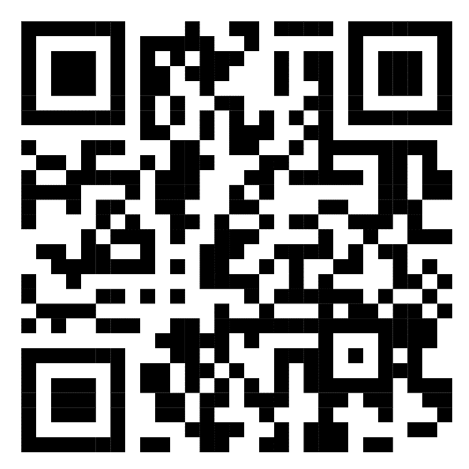
UỶ BAN NHÂN DÂN HUYỆN TIÊN LÃNG
TRƯỜNG THCS THỊ TRẤN
BÁO CÁO
Kết quả thực hiện Nghị quyết Hội nghị cán bộ, viên chức và
người lao động năm học 2022- 2023
Phương hướng, nhiệm vụ trọng tâm năm học 2023 - 2024
Tiên Lãng ngày 16 tháng 10 năm 2023

Slide 27


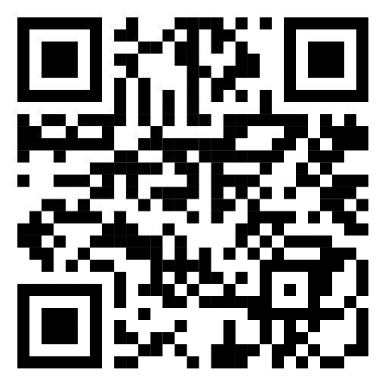
LIÊN ĐOÀN LAO ĐỘNG HUYỆN TIÊN LÃNG
CÔNG ĐOÀN TRƯỜNG THCS THỊ TRẤN TIÊN LÃNG
BÁO CÁO
TỔNG KẾT PHONG TRÀO THI ĐUA NĂM HỌC 2022-2023
VÀ PHÁT ĐỘNG THI ĐUA NĂM HỌC 2023-2024

Slide 28


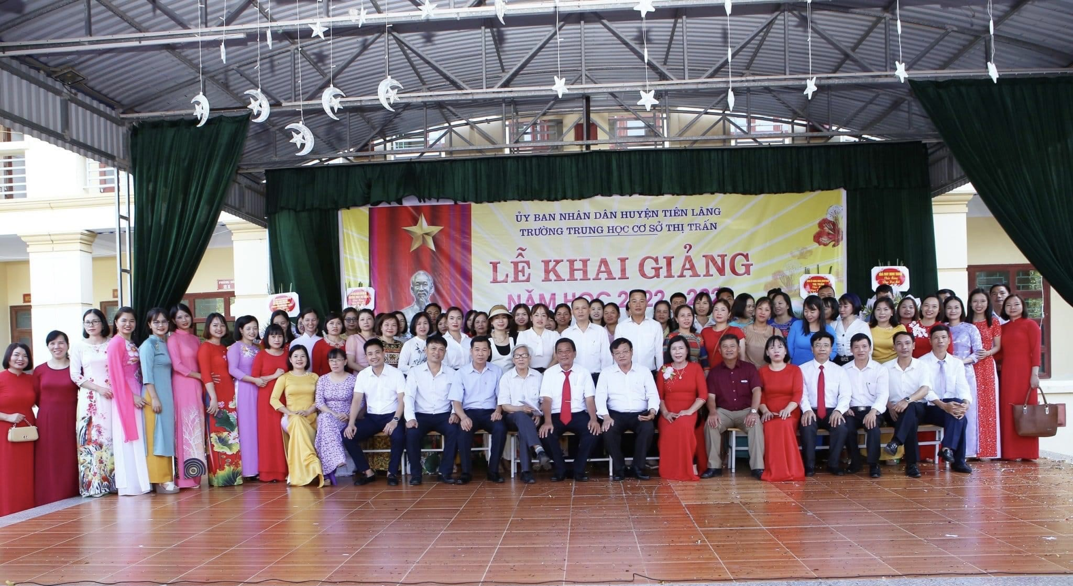
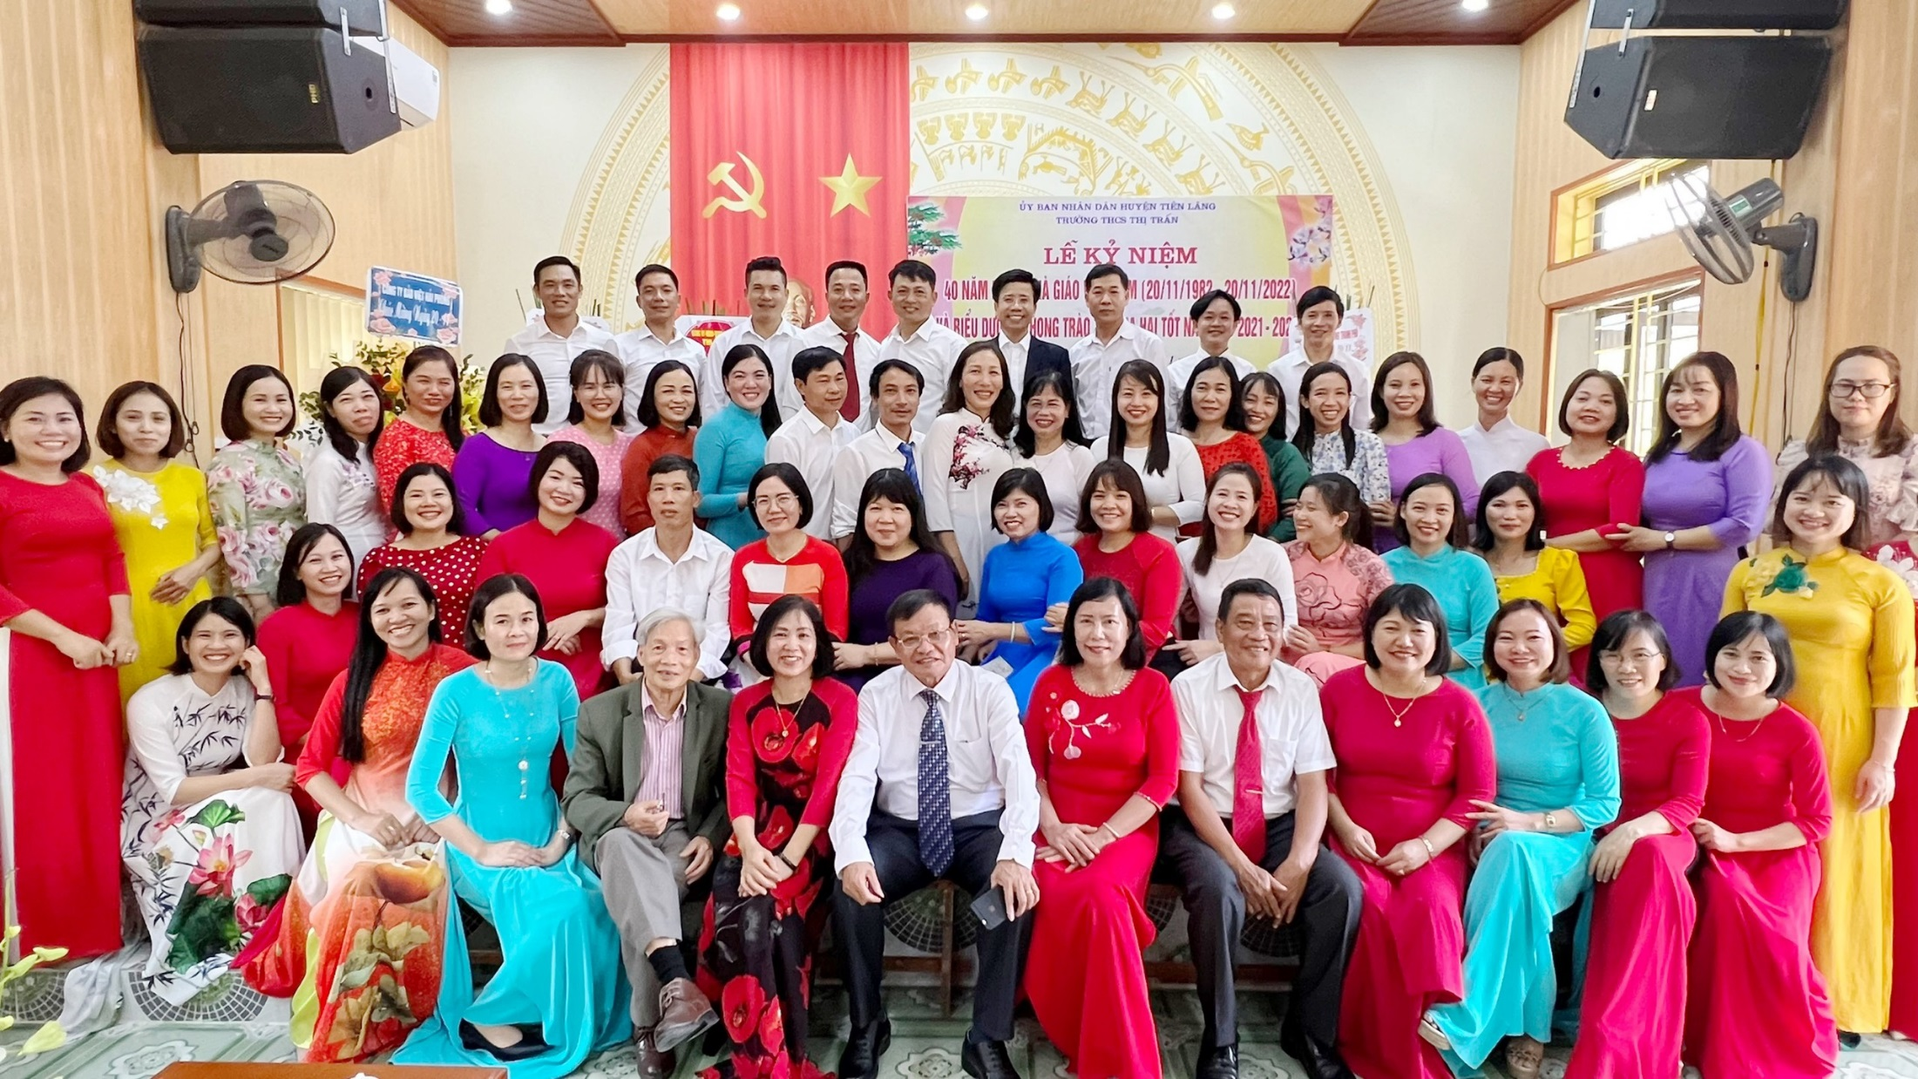
PHẦN I: KHÁI QUÁT TÌNH HÌNH CB, VC- LĐ
Tổng số CBGVNV NLĐ hiện nay: 59 đồng chí

Slide 29
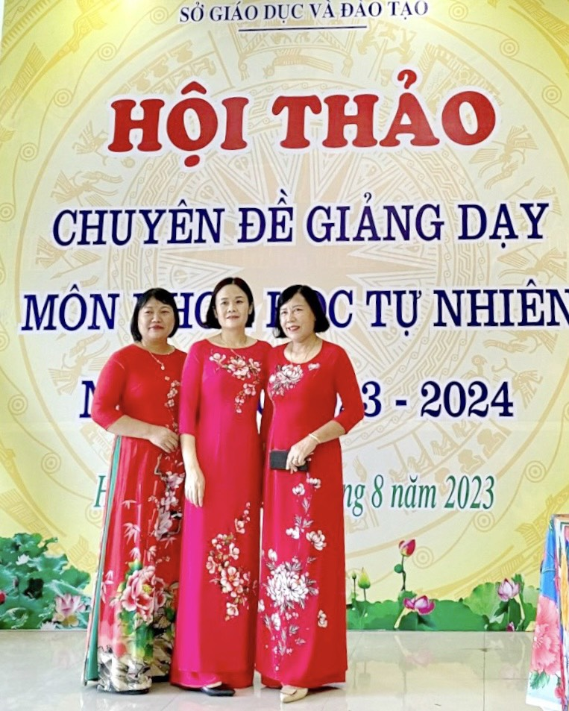
+ Biên chế 53; hợp đồng huyện 05; Hợp đồng NĐ 68: 01
+ BGH: 03; Giáo viên trực tiếp giảng dạy: 52; Nhân viên: 04

Slide 30
- Trình độ chuyên môn: 59/59 đ/c CBGV đạt chuẩn nghề nghiệp (Th.S: 02 đ/c; ĐH: 54 đ/c, CĐ-TC: 02 đ/c)
- Trình độ lí luận: Trung cấp: 05 đ/c; Sơ cấp: 42 đ/c

Slide 31
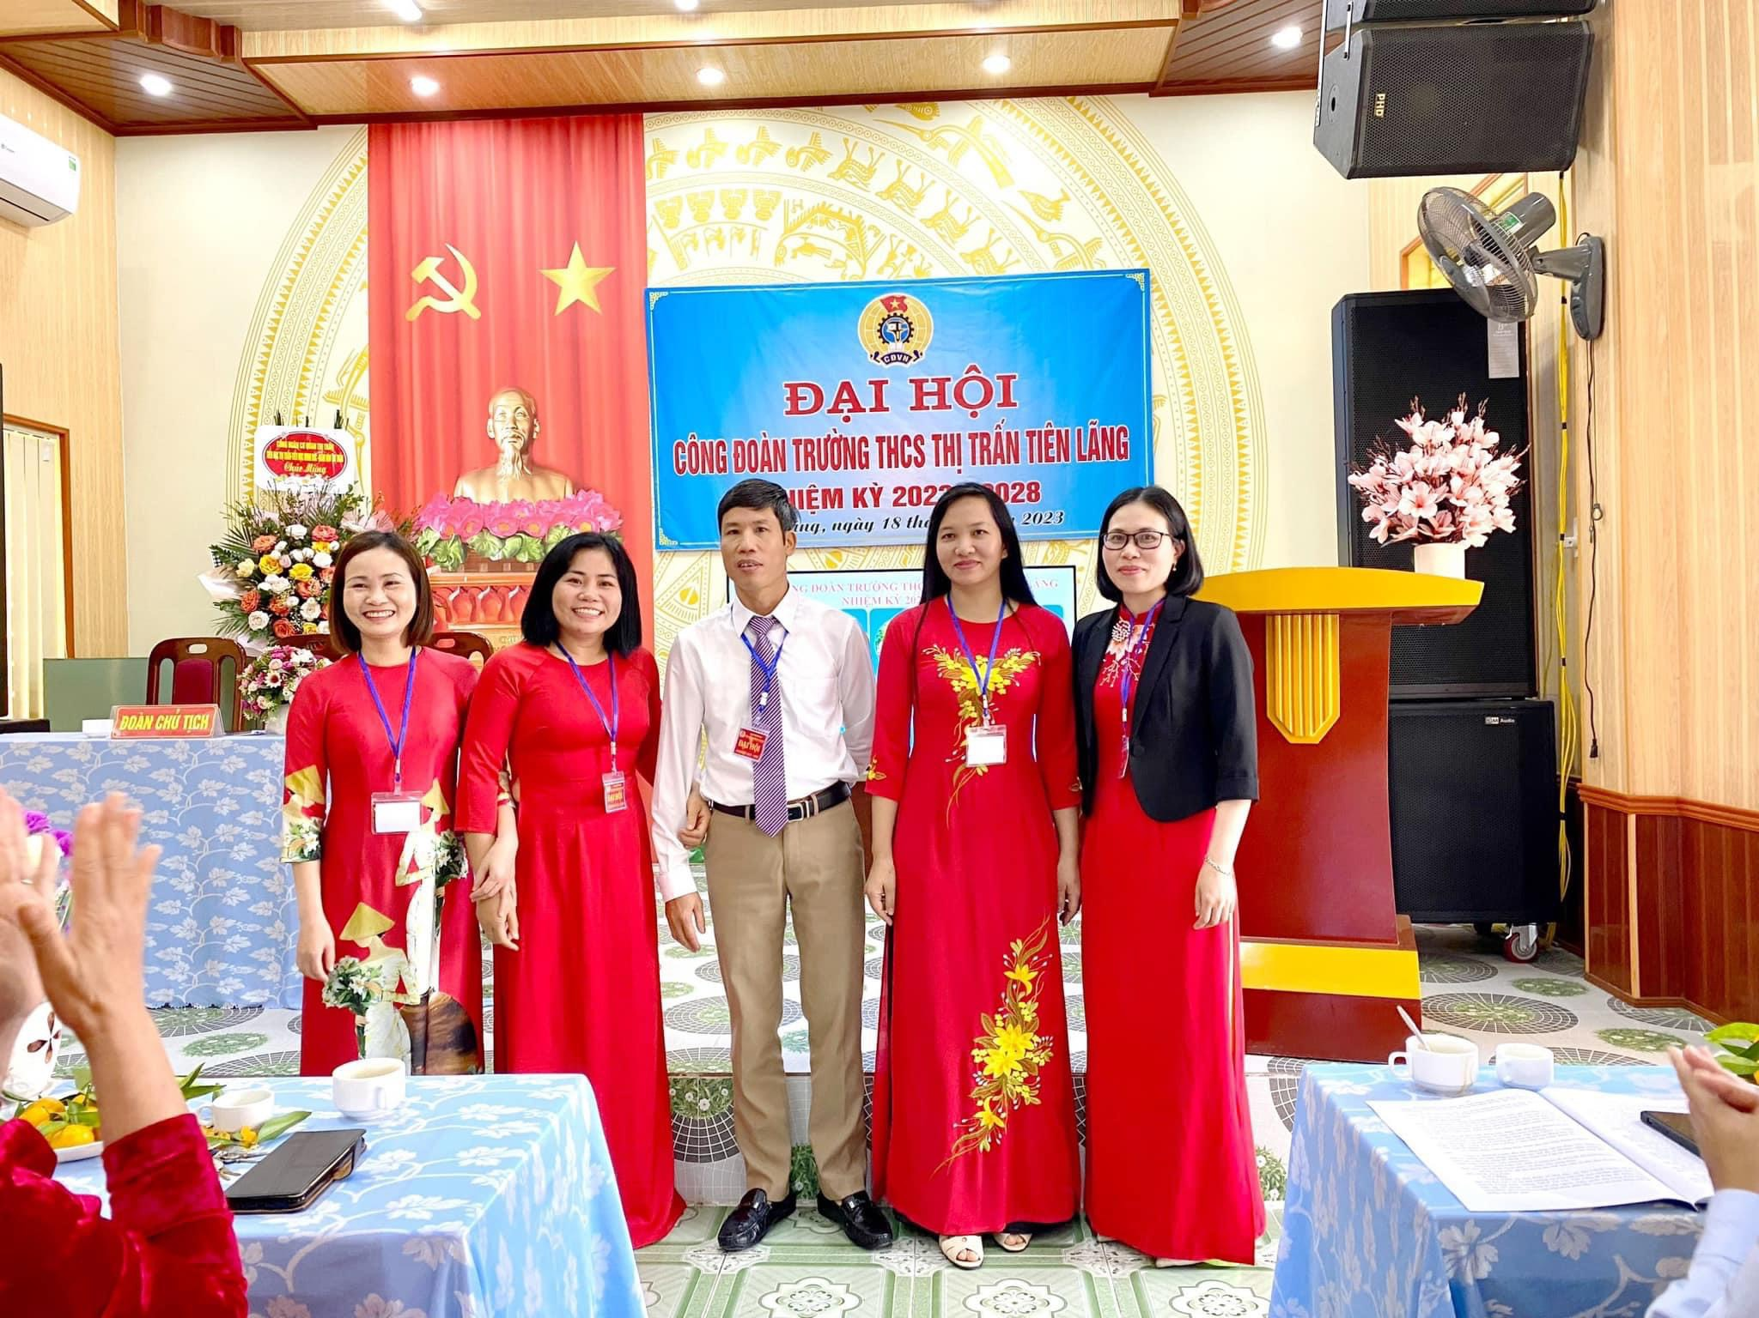
- Tổng số đoàn viên công đoàn: 60 đoàn viên
- Ban Chấp hành công đoàn: 05 đ/c

Slide 32
PHẦN II:
KẾT QUẢ PHONG TRÀO THI ĐUA NĂM HỌC 2022-2023

Slide 33
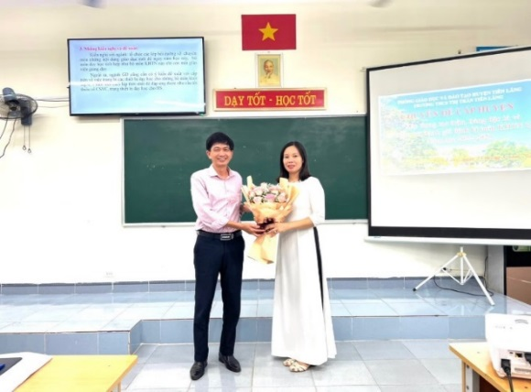
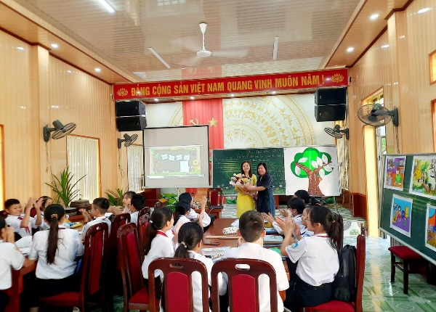
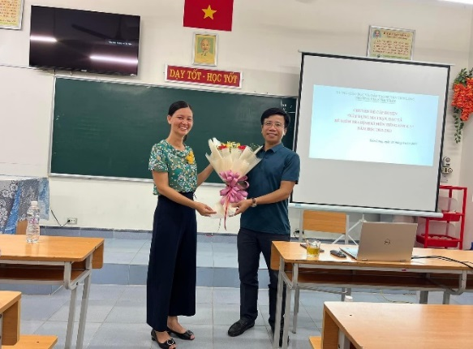
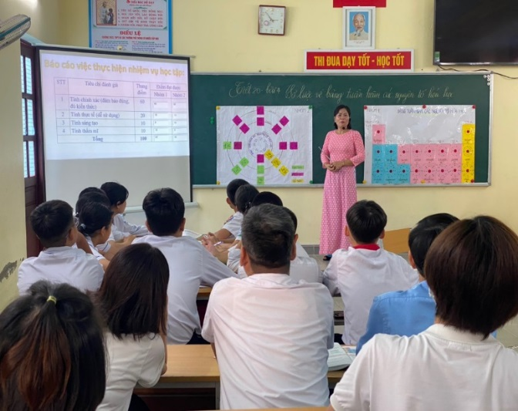
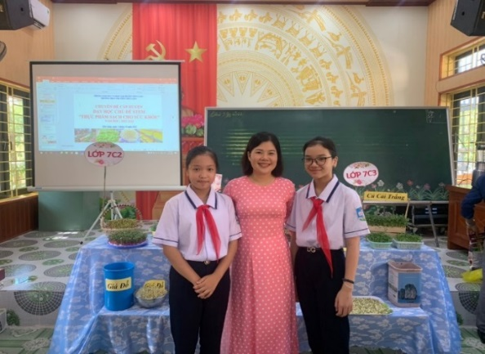
Thực hiện các Chuyên đề cấp huyện được PGD đánh giá có chất lượng tốt

Slide 34
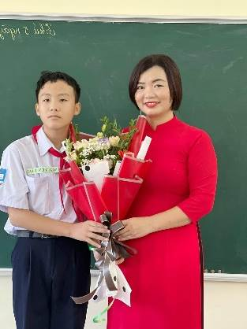
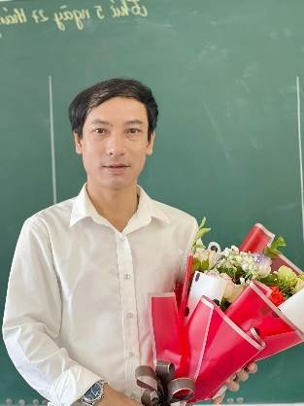
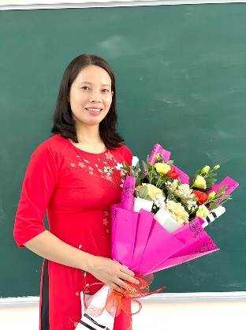
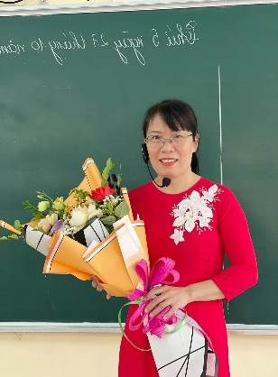
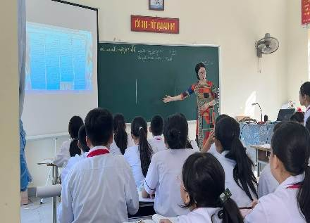
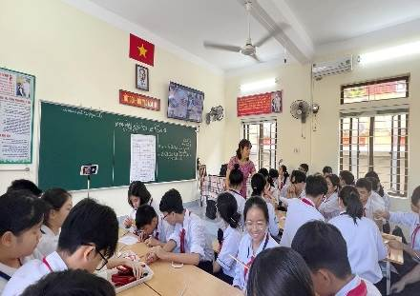
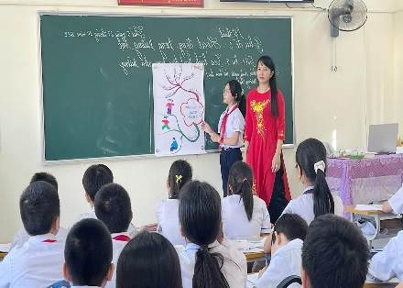
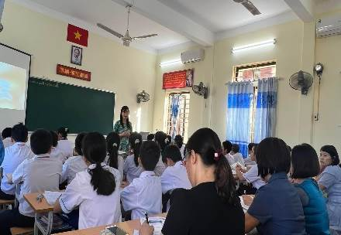
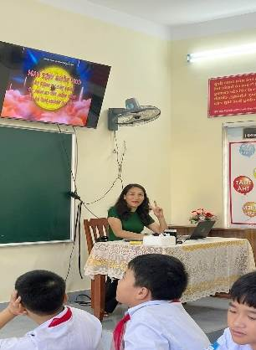
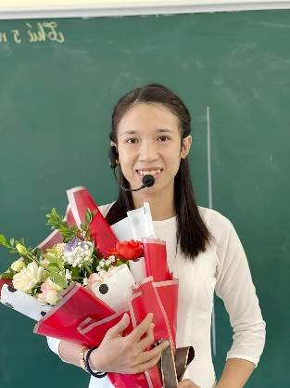
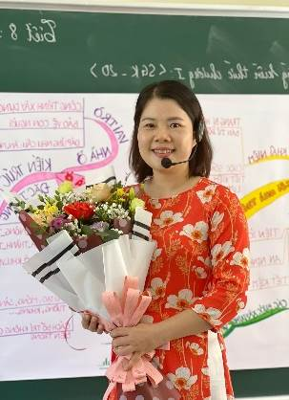
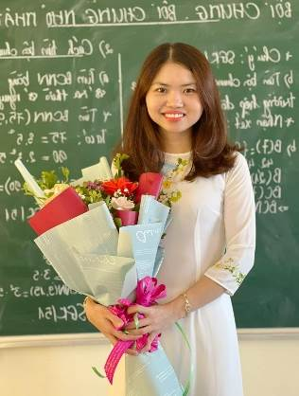
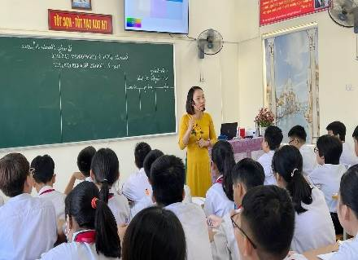
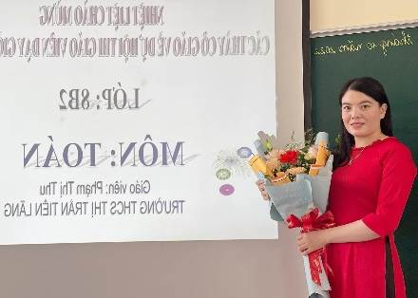
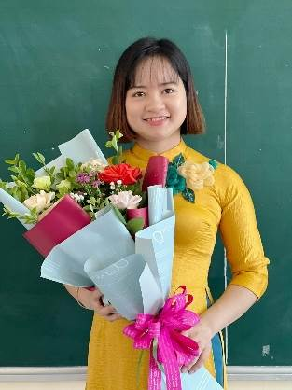
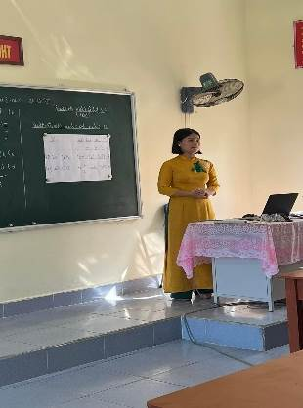
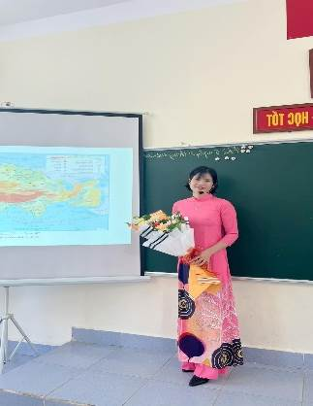
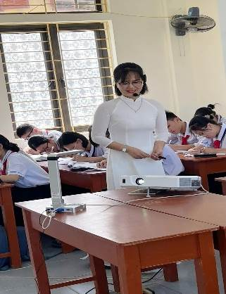
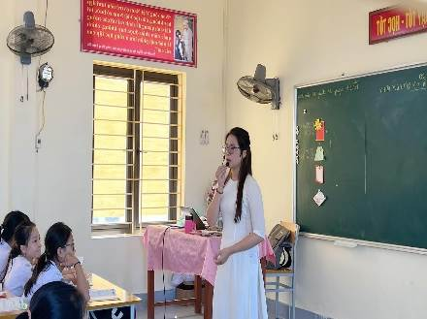

Các đ/c GV tích cực đăng kí, tham gia thi GVG cấp huyện

Slide 35








9 đ/c GV tham gia thi GVG cấp thành phố

Slide 36


2 đồng chí được biểu dương LĐG – LĐST năm 2022

Slide 37






Tổ chức thành công Đại hội công đoàn nhiệm kỳ 2023-2028

Slide 38
- 100% công đoàn tham gia tích cực các hoạt động xã hội, các hoạt động từ thiện với tổng số tiền 55.902.298đ
+ Quỹ Mái ấm Công đoàn: 3.990.000 đồng
+ Vận động hỗ trợ gia đình miền núi, vùng sâu, vùng xa vùng đặc biệt khó khăn năm học 2022 – 2023: 5.400.000 đồng
+ Quỹ vì người nghèo: 13.723.376 đồng.
+ Quỹ đền ơn đáp nghĩa: 13.723.376 đồng.
+ Quỹ tình nghĩa: 900.000 đồng.
+ Ủng hộ cựu giáo chức: 2.500.000 đồng
+ Ủng hộ tân binh năm 2023: 2.500.000 đồng
+ Ủng hộ quỹ khuyến học huyện: 13.165.546 đồng

Slide 39





- Hoạt động văn hóa văn nghệ TDTT luôn được công đoàn viên hưởng ứng tích cực.

Slide 40






Tích cực tham gia các cuộc thi, các hoạt động do cấp trên phát động

Slide 41




Slide 42




Tích cực tham gia phong trào
“Hiến máu nhân” đạo

Slide 43
* Kết quả thi đua cuối năm học:
1. Học sinh:
- 47 giải Quốc gia trong đó nhất 08 giải, nhì 14 giải, Ba 16 giải, Khuyến khích 09 giải;
- 51 giải thành phố trong đó nhất 01 giải, nhì 11 giải, Ba 21 giải, Khuyến khích 18 giải.
- Có 420 giải cấp Huyện trong đó 146 giải nhất, 128 giải nhì, 93 giải ba và 53 giải KK.

Slide 44
2. Kết quả thi đua tập thể nhà trường và cá nhân giáo viên
a. Kết quả danh hiệu tập thể:
+ Trường đứng vị trí số 1/21 trường trong toàn huyện. Đạt danh hiệu Tập thể Lao động tiên tiến.
+ Chi bộ: Hoàn thành tốt nhiệm vụ.
+ Liên đội Thiếu niên TP Hồ Chí Minh: Nhận Bằng khen của TW Đoàn
+ Công đoàn: Hoàn thành xuất sắc nhiệm vụ, được đề nghị chủ tịch UBND huyện tặng giấy khen.

Slide 45


b. Kết quả danh hiệu cá nhân:
- 02 đồng chí được đề nghị UBND Thành phố tặng Bằng khen.

Slide 46

- 01 đồng chí được đề nghị Bộ Giáo dục tặng bằng khen.

Slide 47

- 08 đồng chí được tặng danh hiệu CSTĐ cấp cơ sở.
- 57 đồng chí đạt danh hiệu LĐTT.
- 19 sáng kiến được công nhận phạm vi ứng dụng cấp huyện.

Slide 48
PHẦN III: PHÁT ĐỘNG THI ĐUA NĂM HỌC 2023-2024

Slide 49
PHẦN III: PHÁT ĐỘNG THI ĐUA NĂM HỌC 2023-2024
1. Tích cực triển khai Chương trình hành động thực hiện Nghị quyết số 29-NQ/TW ngày 04 tháng 11 năm 2013 Hội nghị lần thứ tám Ban Chấp hành Trung ương khóa XI về đổi mới căn bản, toàn diện giáo dục và đào tạo.

Slide 50
PHẦN III: PHÁT ĐỘNG THI ĐUA NĂM HỌC 2023-2024
2. Nâng cao ý thức trách nhiệm của cán bộ, giáo viên, nhân viên và học sinh trong việc học tập và thực hiện nghiêm túc các Chỉ thị, Nghị quyết của Đảng, chính sách pháp luật của Nhà nước nhằm nâng cao nhận thức trong việc thực hiện nhiệm vụ chính trị của ngành, của địa phương trong giai đoạn mới.

Slide 51
PHẦN III: PHÁT ĐỘNG THI ĐUA NĂM HỌC 2023-2024
3. Đẩy mạnh ứng dụng công nghệ thông tin trong quản lý và trong dạy học. Tích cực đổi mới kiểm tra đánh giá thúc đẩy đổi mới phương pháp dạy học, đổi mới toàn diện nhà trường. Tham gia thi GV giỏi các cấp, thi NCKHKT; Đẩy mạnh đổi mới quản lý giáo dục, trong đó tập trung đổi mới cơ chế tài chính, cải cách hành chính, tăng cường công tác thanh tra, kiểm tra nội bộ.

Slide 52
PHẦN III: PHÁT ĐỘNG THI ĐUA NĂM HỌC 2023-2024
4. Huy động sức mạnh tổng hợp, phát huy tốt những thành tích về phổ cập giáo dục, không ngừng nâng cao chất lượng phổ cập giáo dục THCS; nâng cao mặt bằng dân trí, đảm bảo chất lượng nguồn nhân lực đáp ứng yêu cầu công nghiệp hóa, hiện đại hóa. Nâng cao số lượng và chất lượng học sinh giỏi cấp huyện và thành phố.

Slide 53
PHẦN III: PHÁT ĐỘNG THI ĐUA NĂM HỌC 2023-2024
5. Tổ chức thực hiện sâu rộng cuộc vận động "Dân chủ - Kỷ cương - Tình thương - Trách nhiệm“, giữ vững kỷ cương, sống có trách nhiệm, tất cả vì học sinh thân yêu; đẩy lùi các hiện tượng tiêu cực trong lĩnh vực giáo dục.

Slide 54
PHẦN III: PHÁT ĐỘNG THI ĐUA NĂM HỌC 2023-2024
6. Tăng cường các hoạt động xã hội, sáng tạo trong vận dụng các chủ trương chính sách để tạo nguồn lực, giải pháp chăm lo và nâng cao đời sống vật chất, tinh thần cho cán bộ giáo viên trong đơn vị.

Slide 55
PHẦN III: PHÁT ĐỘNG THI ĐUA NĂM HỌC 2023-2024
7. Tập trung xây dựng tổ chức chính trị xã hội trong đơn vị. Đẩy mạnh công tác xây dựng Đảng, thông qua phong trào thi đua dạy tốt học tốt kịp thời phát hiện, bồi dưỡng và giới thiệu cho Đảng những đoàn viên ưu tú để Đảng xem xét kết nạp; tiếp tục củng cố, xây dựng và nâng cao chất lượng hoạt động của tổ chức công đoàn, đoàn, đội trong nhà trường.

Slide 56
PHẦN III: PHÁT ĐỘNG THI ĐUA NĂM HỌC 2023-2024
8. Đổi mới công tác thi đua khen thưởng theo hướng thiết thực, hiệu quả, đúng Luật. Tăng cường công tác tuyên truyền trong thi đua khen thưởng, phát hiện các nhân tố mới, các điển hình tiên tiến để khen thưởng kịp thời.

Slide 57
PHẦN III: PHÁT ĐỘNG THI ĐUA NĂM HỌC 2023-2024
9. Luôn có ý thức xây dựng tập thể, xây dựng trường lớp, giữ gìn mối đoàn kết trong chi bộ, nhà trường, và trong các đoàn thể để đưa các phong trào của nhà trường ngày một đi lên, giữ vững danh hiệu đạt trường chuẩn Quốc gia và danh hiệu trường học đạt tiêu chuẩn chất lượng GD cấp độ 3.

Slide 58
PHẦN III: PHÁT ĐỘNG THI ĐUA NĂM HỌC 2023-2024
10. Thực hiện nghiêm túc Bộ tiêu chí ứng xử trong gia đình đến năm 2025 trên địa bàn huyện Tiên Lãng.

Slide 59
CHỈ TIÊU PHẤN ĐẤU VÀ ĐĂNG KÝ CÁC DANH HIỆU THI ĐUA
1. Tập thể:
- Chi bộ xếp loại: Hoàn thành tốt nhiệm vụ.
- Công đoàn đạt danh hiệu: Công đoàn vững mạnh xuất sắc.
- Liên đội: Liên đội hoàn thành xuất sắc nhiệm vụ.
- Trường đạt danh hiệu: Tập thể lao động xuất sắc.

Slide 60
CHỈ TIÊU PHẤN ĐẤU VÀ ĐĂNG KÝ CÁC DANH HIỆU THI ĐUA
2. Cá nhân:
2.1. Giáo viên giỏi:
- GV chủ nhiệm giỏi cấp thành phố: 2 đ/c
- GV chủ nhiệm giỏi cấp cấp huyện: 4 đ/c
2.2. Chiến sĩ thi đua: Cấp cơ sở: 16 đồng chí.
2.3. Lao động tiên tiến: 59 đồng chí
3. Học sinh giỏi các cấp:
- Quốc gia: tùy thuộc vào các cuộc thi được tổ chức
- Số HSG TP từ 60 giải trở lên; Số HSG cấp Huyện từ 100 giải trở lên (nâng cao chất lượng giải).

Slide 61
KẾ HOẠCH TRIỂN KHAI PHONG TRÀO THI ĐUA NĂM HỌC 2023-2024
Thời gian thi đua từ ngày 05/9/ 2023 đến ngày 31/ 5/ 2024

Slide 62
KẾ HOẠCH TRIỂN KHAI PHONG TRÀO THI ĐUA NĂM HỌC 2023-2024
Đợt I: Từ khai giảng năm học 5/9/2023 đến 30/11/2024
Chủ điểm: Chào năm học mới, thi đua dạy tốt, học tốt chào mừng kỷ niệm 41 năm ngày Nhà giáo Việt Nam (20/11/1982-20/11/2023), kỷ niệm 93 năm ngày thành lập Hội Liên hiệp Phụ nữ Việt Nam (20/10/1930 – 20/10/2023), đẩy mạnh thực hiện đổi mới căn bản, toàn diện Giáo dục – Đào tạo, quyết tâm thực hiện thắng lợi nhiệm vụ năm học 2023-2024.

Slide 63
KẾ HOẠCH TRIỂN KHAI PHONG TRÀO THI ĐUA NĂM HỌC 2023-2024
Đợt II: Từ ngày 01/12/2023 đến 15/01/2024
Chủ điểm: Chào mừng ngày truyền thống của Quân đội nhân dân Việt Nam (22/12/1944 – 22/12/2023), Thi đua dạy tốt – học tốt, tăng cường kỷ cương nề nếp, nghiêm túc và trung thực trong kiểm tra, đánh giá chất lượng giáo dục, hoàn thành xuất sắc nhiệm vụ học kỳ I, năm học 2023-2024.

Slide 64
KẾ HOẠCH TRIỂN KHAI PHONG TRÀO THI ĐUA NĂM HỌC 2023-2024
Đợt III: Từ 16/01/2024 – 31/3/2024
Chủ điểm: Mừng Đảng quang vinh, mừng Xuân mới Giáp Thìn, mừng đất nước đổi mới, thi đua dạy tốt – học tốt lập thành tích chào mừng kỷ niệm 94 năm ngày thành lập Đảng cộng sản Việt Nam (03/02/1930 – 03/02/2024); kỷ niệm 93 năm ngày thành lập Đoàn thanh niên cộng sản Hồ Chí Minh (26/3/1931-26/3/2024), kỷ niệm 114 năm ngày quốc tế phụ nữ (08/3/1910 – 08/3/2024) và 1984 năm khởi nghĩa Hai Bà Trưng (40 – 2024).

Slide 65
KẾ HOẠCH TRIỂN KHAI PHONG TRÀO THI ĐUA NĂM HỌC 2023-2024
Đợt IV: Từ 01/4/2024 đến 31/5/2024
Chủ điểm: Sống, chiến đấu, lao động, học tập và rèn luyện theo gương Bác Hồ vĩ đại; thi đua dạy tốt – học tốt chào mừng kỷ niệm 134 năm ngày sinh Chủ tịch Hồ Chí Minh (19/5/1890-19/5/2024), 69 năm giải phóng Hải Phòng (13/5/1955- 13/5/2024), 83 năm ngày thành lập Đội thiếu niên Tiền phong Hồ Chí Minh (15/5/1941-15/5/2024), phấn đấu hoàn thành xuất sắc nhiệm vụ năm học 2023-2024.

Slide 66
BẦU BAN THANH TRA NHÂN DÂN
NHIỆM KỲ 2023-2025

Slide 67



DANH SÁCH ĐỀ CỬ BẦU BAN TTND:
13.
Đ/c Nguyễn Anh Thơ
Đ/c Vũ Thị Hiền
Đ/c Lê Thị Thanh Tâm

Slide 68
KẾT QUẢ BẦU BAN THANH TRA NHÂN DÂN
STT | HỌ VÀ TÊN | CHỨC VỤ, ĐƠN VỊ CÔNG TÁC | SỐ PHIẾU | TỶ LỆ
1 | VŨ THỊ HIỀN | Giáo viên TPT
2 | LÊ THỊ THANH TÂM | Giáo viên tổ KHXH
3 | NGUYỄN ANH THƠ | Tổ trưởng tổ KHTN, UVBCH Công đoàn nhiệm kỳ 2023 – 2028

